Slide 1
TRABAJO PRÁCTICO INTEGRADOR
PROGRAMACIÓN I
ALGORITMOS DE BÚSQUEDA Y ORDENAMIENTOS
INTEGRANTES:
FRANCO LUCA TRABUCCI Y AGUSTÍN TEJADA
2025

Slide 2

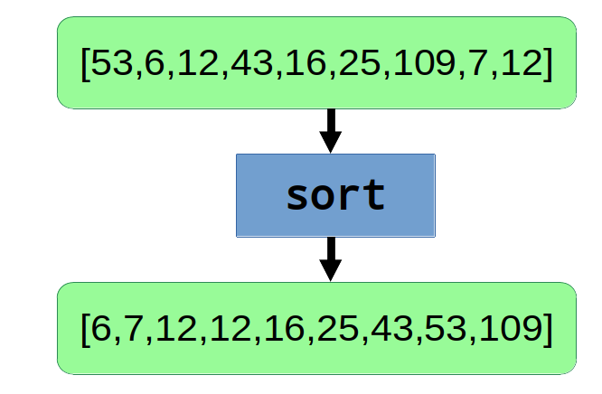

INTRODUCCIÓN
Estos algoritmos representan herramientas esenciales para la gestión eficiente de datos, ya que permiten organizar la información y localizar elementos específicos dentro de un conjunto, optimizando el tiempo de procesamiento.
El presente trabajo tiene como objetivo explicar los tipos de algoritmos de búsqueda y ordenamiento, se explica de manera más detallada el “Algoritmo de Búsqueda Binaria” y el “Algoritmo de Ordenamiento Quicksort”. También se explica el caso práctico de un programa que utiliza estos algoritmos mencionados.

Slide 3
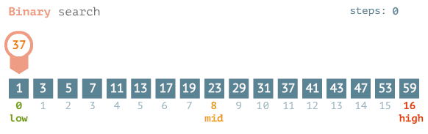
Marco Teórico
Búsqueda Binaria
Es un algoritmo de búsqueda eficiente que funciona en conjuntos de datos ordenados. Divide el conjunto de datos en dos mitades y busca el elemento deseado en la mitad correspondiente. Repite este proceso hasta encontrar el elemento o determinar que no está en el conjunto de datos.
Muy eficiente en contextos donde la lista ya viene ordenada.

Slide 4
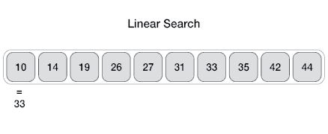
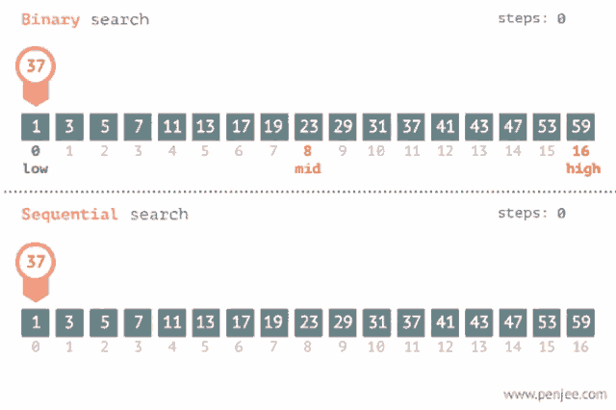
Búsqueda lineal
Es el algoritmo de búsqueda más simple, que recorre cada elemento del conjunto de datos de forma secuencial hasta encontrar el elemento deseado. Es fácil de implementar, pero es lento para conjuntos de datos grandes.
En caso de que el elemento buscado este en el final, el tiempo de búsqueda es muy largo, es por eso que depende del contexto la eficacia de este método.
Comparación de la búsqueda binaria con la lineal.

Slide 5
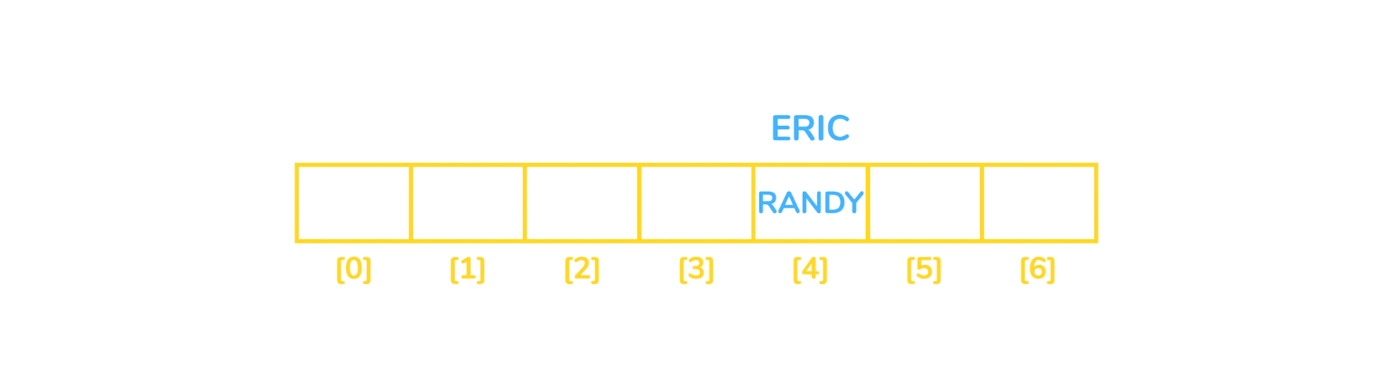
Búsqueda hash
Es un algoritmo de búsqueda que utiliza una función hash para asignar cada elemento a una ubicación única en una tabla hash. Esto permite acceder a los elementos en tiempo constante, lo que lo hace muy eficiente para conjuntos de datos grandes.
Excelente para grandes volúmenes de datos no ordenados.

Slide 6

Algoritmos de Ordenamiento
Son instrucciones o procedimientos que organizan un conjunto de elementos (como números, palabras o registros) siguiendo un criterio específico, generalmente de menor a mayor o de mayor a menor.
Importancia de los algoritmos de ordenamiento:
Facilitan la búsqueda eficiente de datos.
Permiten realizar análisis y procesamientos más rápidos.
Veremos 4 tipos de métodos de ordenamiento:
Ordenamiento Bubble Sort
Ordenamiento Quicksort
Ordenamiento de Inserción (Insertion)
Ordenamiento de Selección (Selection)

Slide 7

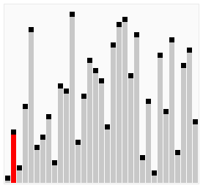
Ordenamiento bubble sort
Este método compara cada elemento de la lista con el que le sigue y los intercambia si no están en el orden correcto. Es fácil de comprender y funciona bien con listas pequeñas, aunque resulta poco eficiente cuando se trata de manejar grandes volúmenes de datos.
¿Cuando nos conviene utilizar este método?
En conjuntos de datos muy pequeños
Listas que ya están casi ordenadas

Slide 8


Ordenamiento Quicksort
“Divide y vencerás”
Quick Sort es un algoritmo de ordenamiento que sigue la estrategia de divide y vencerás. Lo que hace es elegir un elemento llamado pivote y, a partir de ahí, reorganiza los datos de manera que todos los valores menores al pivote queden a su izquierda y los mayores a su derecha. Una vez hecho eso, repite el mismo proceso con las sublistas que se formaron a cada lado del pivote. Así, poco a poco, va ordenando toda la lista de forma eficiente.
Este método es más eficiente cuando tratamos con listas grandes y desordenadas de manera aleatoria.
Ejemplo visual de cómo funciona

Slide 9


Ordenamiento por Inserción (Insertion Sort)
Este método ordena la lista paso a paso, agregando cada nuevo elemento en el lugar que le corresponde. Funciona muy bien cuando la lista es corta o ya está parcialmente ordenada, porque no necesita muchos movimientos para dejar todo en orden.
Es decir, que el resultado será más rápido, cuanto más pequeña sea la lista. Y tambien que tan ordenada venga.

Slide 10

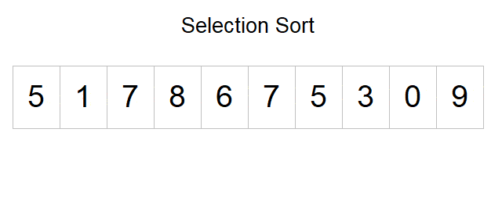
Ordenamiento por selección (Selection Sort)
Este método funciona buscando el elemento más pequeño de la lista y colocándolo al inicio. Luego repite este proceso con la parte que queda sin ordenar: busca el siguiente más pequeño y lo intercambia con el elemento en la posición correspondiente. Así, poco a poco, va construyendo una lista ordenada hasta que todos los elementos estén en su lugar.
Explicación visual de este método

Slide 11
Ya con toda esta teoría…

Slide 12
Nuestro caso práctico…

